Slide 1
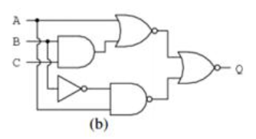
Kiểm tra 15 phút
Viết biểu thức Boolean và lập bảng chân trị cho mạch sau:
Chỉ sử dụng cổng NOR, vẽ lại mạch logic của mạch trên

Slide 2
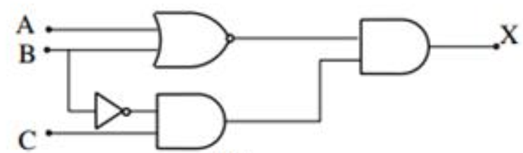

Kiểm tra 15 phút
Viết biểu thức Boolean và lập bảng chân trị cho mạch sau:
Chỉ sử dụng cổng NAND, vẽ lại mạch logic của mạch trên
Chứng minh bằng đại số Boolean biểu thức sau:

Slide 3
NHẬP MÔN MẠCH SỐ
CHƯƠNG 3: ĐẠI SỐ BOOLEAN VÀ CÁC CỔNG LOGIC (tt)

Slide 4
Nội dung
Tổng quan
Cổng logic AND, OR, NOT
Cổng logic NAND, NOR
Cổng logic XOR, XNOR
Thiết kế mạch số từ biểu thức logic
Xác định biểu thức logic của một mạch số
Phân tích giá trị ngõ ra của một mạch số
Đại số Boolean

Slide 5
Nội dung
Tổng quan
Cổng logic AND, OR, NOT
Cổng logic NAND, NOR
Cổng logic XOR, XNOR
Thiết kế mạch số từ biểu thức logic
Xác định biểu thức logic của một mạch số
Phân tích giá trị ngõ ra của một mạch số
Đại số Boolean

Slide 6
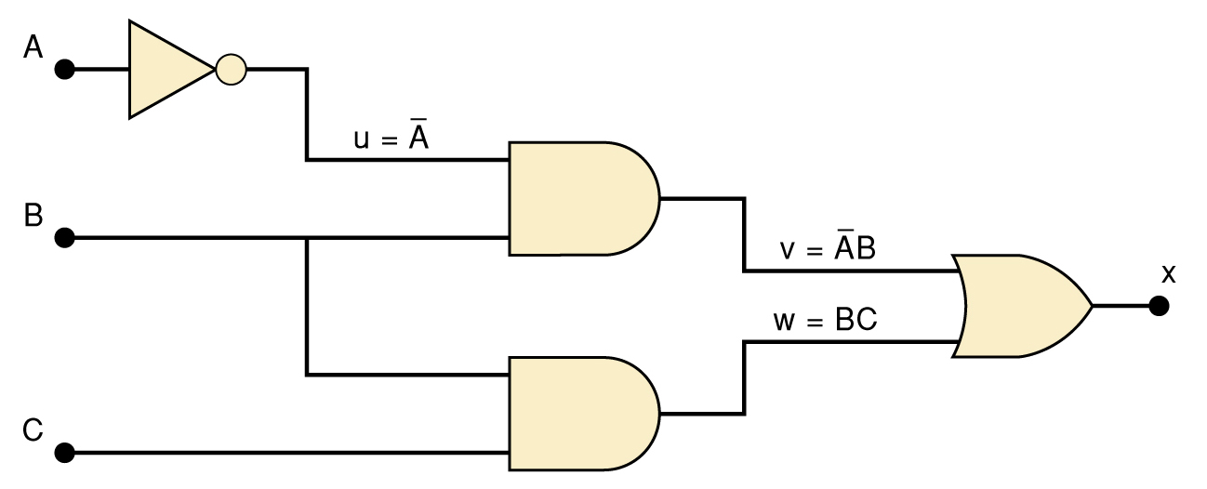
Phân tích giá trị ngõ ra của một mạch logic
Đánh giá outputs của mạch logic sau:

Slide 7

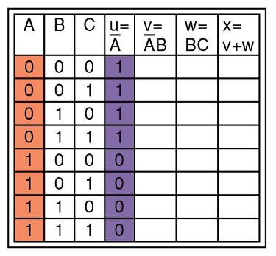
Phân tích giá trị ngõ ra của một mạch logic
Bước 1: Lập bảng sự thật và liệt kê tất cả các inputs có trong mạch logic tổ hợp
Bước 2: Tạo ra một cột trong bảng sự thật cho mỗi tín hiệu trung gian (node)
Node u đã được điền vào như là kết quả của phần bù của tín hiệu input A

Slide 8
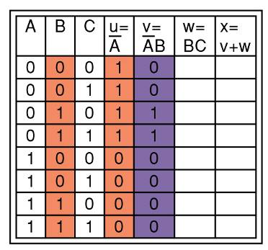
Phân tích giá trị ngõ ra của một mạch logic
Bước 3: Điền vào các giá trị tín hiệu của cột node v
v =AB — Node v sẽ có giá trị HIGH Khi A (node u) là HIGH và B là HIGH

Slide 9
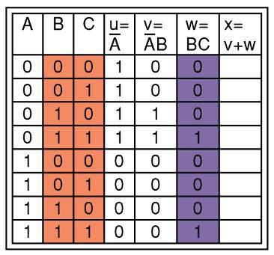
Phân tích giá trị ngõ ra của một mạch logic
Bước 4: Dự đoán trước giá trị tín hiệu của node w là outputs của cổng logic BC
Node w là HIGH khi và chỉ khi B là HIGH và cả C là HIGH

Slide 10
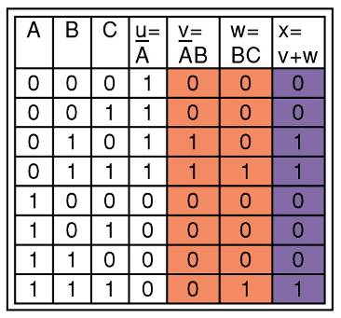
Phân tích giá trị ngõ ra của một mạch logic
Bước 5: Kết hợp một cách logic 2 cột v và w để dự đoán cho output x
Từ biểu thức x = v + w, thì x sẽ là HIGH khi v OR w là HIGH

Slide 11
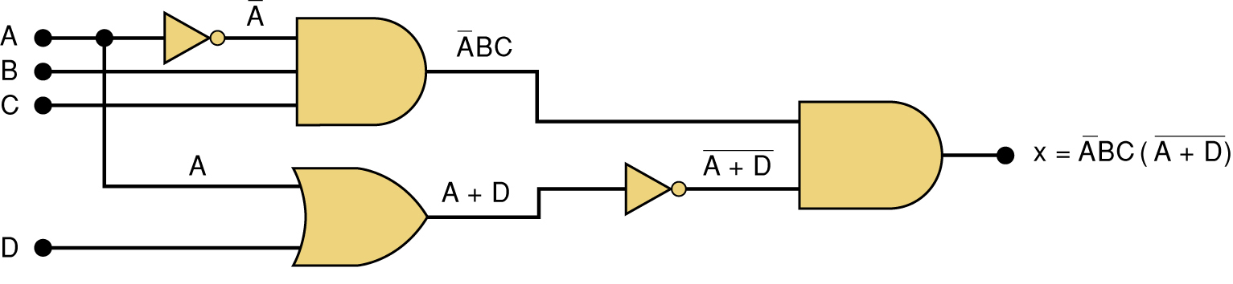
Phân tích giá trị ngõ ra của một mạch logic
Hãy phân tích giá trị ngõ ra của mạch logic sau:

Slide 12
Nội dung
Tổng quan
Cổng logic AND, OR, NOT
Cổng logic NAND, NOR
Cổng logic XOR, XNOR
Thiết kế mạch số từ biểu thức logic
Xác định biểu thức logic của một mạch số
Phân tích giá trị ngõ ra của một mạch số
Đại số Boolean

Slide 13
Đại số Boolean
Máy tính kỹ thuật số là tổng hợp các mạch logic được thực hiện dựa trên những biểu thức của đại số Boolean (biểu thức Boolean)
Biểu thức Boolean càng đơn giản, thì mạch thực hiện càng nhỏ → giá thành rẻ hơn, tiêu tốn ít công suất hơn, và thực hiện nhanh hơn mạch phức tạp
Dựa vào các định luật Boolean sẽ giúp ta đơn giản được các biểu thức Boolean về dạng đơn giản nhất

Slide 14
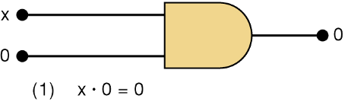
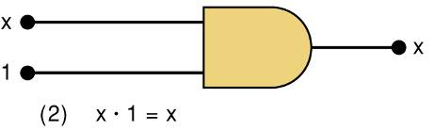
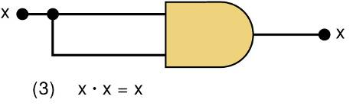
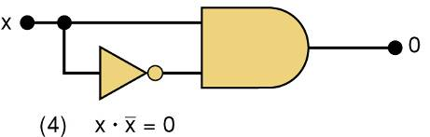
Định luật Boolean I
Định Luật 1 nếu một cổng AND-2 có 1 ngõ vào bằng 0, thì ngõ ra sẽ bằng 0 bất kể giá trị ngõ vào còn lại.
Định Luật 2 nếu một cổng AND-2 có 1 ngõ vào bằng 1, thì ngõ ra sẽ bằng giá trị với ngõ vào còn lại.
Định Luật 3 xét từng trường hợp Nếu x = 0, thì 0 • 0 = 0
Nếu x = 1, thì 1 • 1 = 1
Do đó, x • x = x
Định Luật 4 có thể chứng minh bằng cách tương tự

Slide 15
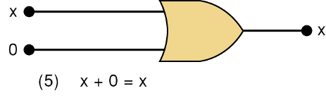
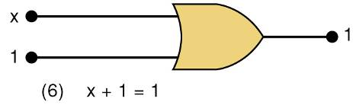
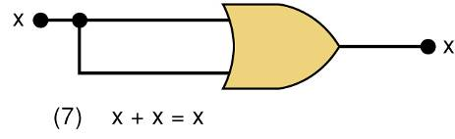
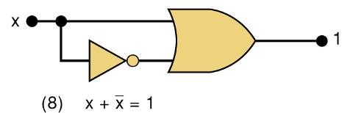
Định luật Boolean II
Định Luật 5 nếu một cổng OR-2 có 1 ngõ vào bằng 0, thì ngõ ra sẽ bằng giá trị với ngõ vào còn lại
Định Luật 6
nếu một cổng OR-2 có 1 ngõ vào bằng 1, thì ngõ ra sẽ bằng 1 bất kể giá trị ngõ vào còn lại
Định Luật 7 có thể chứng minh bằng cách kiểm tra cả hai giá trị của x: 0 + 0 = 0 and 1 + 1 = 1
Định Luật 8 có thể chứng minh một cách tương tự

Slide 16
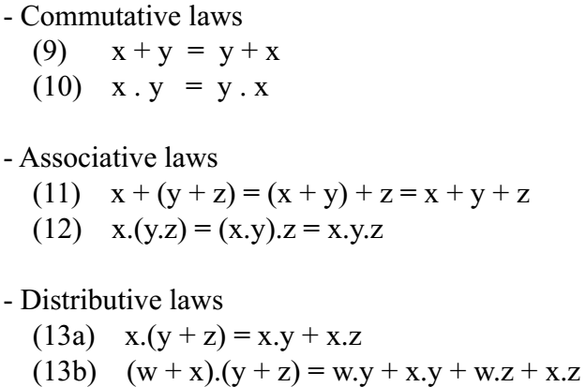
Định luật Boolean III
PHÉP GIAO HOÁN
PHÉP LIÊN KẾT / KẾT HỢP
PHÉP PHÂN PHỐI
(13c) x + yz = (x + y)(x + z)
Notes:
Định lý 13c định lý này không có trong sách tham khảo, nó được suy ra từ định lý 13a và tính đối ngẫu (slide sau) của đại số Boolean

Slide 17
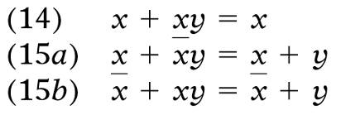
Định luật Boolean IV
Định Luật Đa Biến
Định Luật (14) và (15) không gặp trong đại số thông thường.

Slide 18
Định luật Boolean V
Tính đối ngẫu (Duality)
Hai biểu thức được gọi là đối ngẫu của nhau khi ta thay phép toán AND bằng OR, phép toán OR bằng AND, 0 thành 1 và 1 thành 0
Ví dụ:
1 + 1 = 1
0 . 0 = 0
1 + 0 = 0 + 1 = 1
0 . 1 = 1 . 0 = 0
0 + 0 = 0
1 . 1 = 1

Slide 19
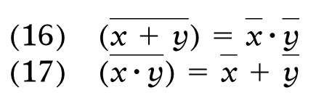
Định luật DeMorgan’s
Định Luật DeMorgan’s là phương pháp cực kỳ hữu ích trong việc đơn giản hóa các biểu thức trong đó một tích hay tổng của các biến được đảo ngược

Slide 20

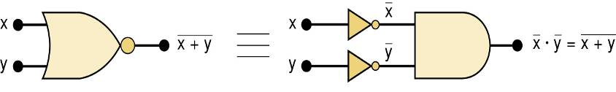
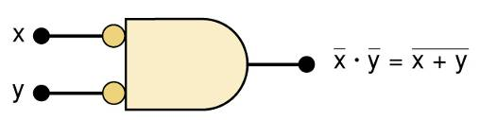
Định luật DeMorgan’s
Mạch tương đương với ngụ ý của Định Luật (16)
Mạch logic khác tương đương với hàm NOR

Slide 21
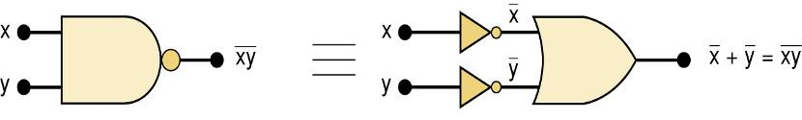
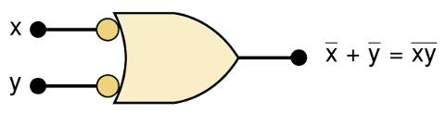
Định luật DeMorgan’s
Mạch tương đương với ngụ ý của Định luật (17)
Mạch logic khác tương đương với hàm NAND

Slide 22
Định luật DeMorgan’s
Áp dụng định luật DeMorgan’s để biến đổi qua lại giữa:
AND ⬄ NOR
OR ⬄ NAND
Các bước thực hiện như sau:
Nghịch đảo tất cả input và output trong cổng logic cơ bản:
Thêm ký hiệu dấu bù (bong bóng) tại ngõ vào/ngõ ra không có
Xóa ký hiệu dấu bù (bong bóng) tại ngõ vào/ngõ ra có sẵn

Slide 23

Định luật DeMorgan’s

Slide 24

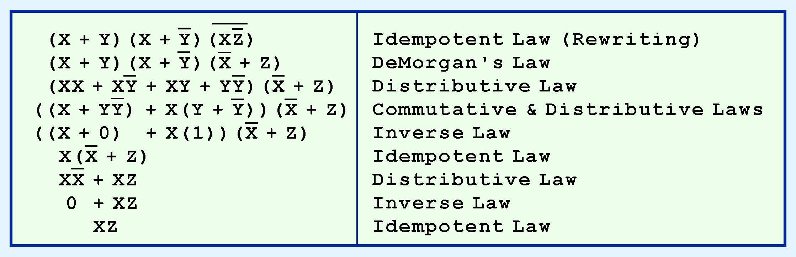
Ví Dụ #1
Áp dụng các định luật Boolean để đơn giản biểu thức sau đây:

Slide 25

Ví Dụ #2
Áp dụng định luật DeMorgan để đơn giản các biểu thức sau:
$\overline{(M+\overline{N})(\overline{M}+N)}$
$\overline{(\overline{A}+\overline{C}+\overline{D})}$

Slide 26
Tóm tắt nội dung chương học
Qua Phần 2 - Chương 3, sinh viên cần nắm những nội dung chính sau:
Phương pháp phân tích giá trị ngõ ra của một mạch số cho trước
Các định luật Boolean
Ứng dựng định luật Boolean trong việc tối ưu thiết kế một mạch số

